Slide 1
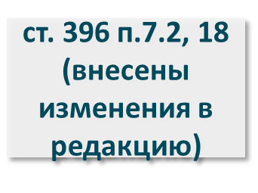
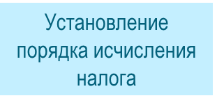
Федеральный закон от 31.07.2023 № 389-ФЗ
Земельный налог
Установлен порядок исчисления налога
на основании сведений,
представленных органами, осуществляющими муниципальный земельный контроль (п.7.2 ст. 396 НК РФ)
Установлены
правила информационного взаимодействия налоговых органов с указанными органами (п.18 ст. 396 НК РФ)

Slide 2
Сведения, представляемые органами, осуществляющими муниципальный земельный контроль (п. 18 ст. 396 НК РФ)
земельные участки
по которым нарушены обязательные требования
О выдаче предписания в связи с неиспользованием для сельскохозяйственного производства земельного участка
О выдаче предписания в связи с использованием не по целевому назначению
О фактах устранения нарушений
Ежегодно до 1 марта за истекший год
использование ЗУ не по целевому назначению - применяется ставка 1,5% со дня совершения правонарушения и до 1-го числа месяца устранения нарушений

